Slide 1
DIAGRAMME DE SEQUENCE

Slide 2
Axes de modélisation d ’un système
Statique (ce que le système EST)
diagramme de classes
diagramme d’objets
diagramme de composants
diagramme de déploiement
Dynamique
(comment le système EVOLUE)
Fonctionnel
(ce que le système FAIT)
diagramme de séquence
diagramme de collaboration
diagramme d’états-transitions
diagramme d’activités
diagramme de cas d’utilisation
diagramme de collaboration

Slide 3
Niveaux d’abstraction d’un SI
En UML, les mêmes modèles peuvent être utilisés à différents niveaux d ’abstraction du plus conceptuel à l’implantation.
On peut donc appliquer des mécanismes de transformation continue.
Conceptuel
organisationnel
logique
physique

Slide 4

Définition
Diagrammes de séquence Interactions ordonnées entre acteurs du système.
Principe : décrire séquentiellement les échanges entre acteurs

Slide 5
Principaux concepts
Acteur : représentation idéalisée d’une personne, d’un logiciel ou d’un processus qui interagit (depuis l’extérieur) avec le logiciel
Scénario : une séquence spécifique d’interactions entre les acteurs et le système
Un cas d’utilisation est composé d’un ou plusieurs scénarios connexes

Slide 6
Etapes préliminaires à la modélisation
Avant la modélisation, identifier :
les différents acteurs impliqués.
les messages échangés.
les liens de causalité.
les possibles alternatives .

Slide 7
Diagramme de séquence
Un cas d’utilisation est réalisé par une collaboration:
Ensemble d’objets qui s’échangent des messages et travaillent ensemble et pour accomplir une tâche
Un diagramme de séquence
permet décrire les cas d’utilisation de façon à mettre en évidence les interactions entre les instances des classes (objets) du logiciel
montre la séquence dans le temps des échanges de messages entre les objets participant à un scénario

Slide 8
Dimensions
Dimension verticale : le temps
L'ordre d'envoi d'un message est déterminé par sa position sur l'axe vertical du diagramme
le temps s'écoule de haut en bas
Dimension horizontale : les objets (et les acteurs)
L’ordre de disposition des objets sur l'axe horizontal est sans importance

Slide 9
Éléments graphiques
Les objets qui interagissent dans le scénario
Représentation graphique de la ligne de vie de chaque objet et de ses activations
Les différents types de messages envoyés
simple, synchrone, asynchrone
Les indications de contrôle
branchement conditionnel et itération
création et destruction d’objets
délais de transmission
contraintes temporelles

Slide 10
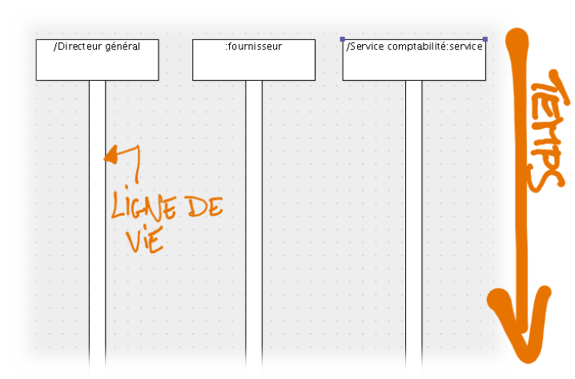
Ligne de vie

Slide 11
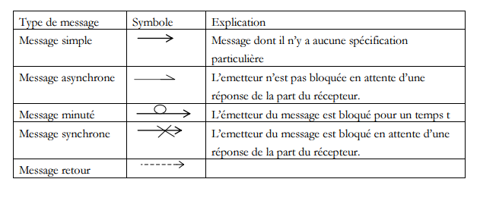
Type De Message

Slide 12
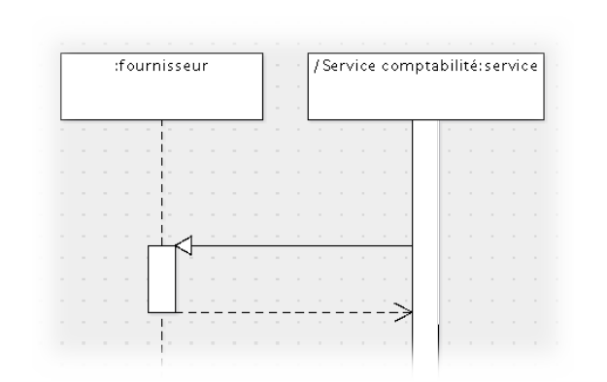
Evénement, messages
Echange d’un message

Slide 13
Exemple N° 1
1. Nom du cas d‘utilisation : retrait d’argent avec carte
2. Acteur : Porteur de carte.
3. Scénario nominal :
Le porteur introduit sa carte dans le lecteur de carte.
Le guichet demande du porteur carte la saisie de son code.
Le porteur carte saisie son code.
Le guichet contrôle le code par rapport à celui qui est sur la carte.
Le guichet demande une autorisation du système autorisation carte.
Le système donne son accord.
Le guichet demande du porteur de la carte le montant à retirer.
Le porteur saisi le montant.
Le guichet vérifie la suffisance du solde dans le système d’informations.
Le système d’informations donne l’accord (solde > montant).
Le guichet lui éjecte la carte puis le montant désiré.
Le porteur récupère sa carte.
Le porteur retire les billets d’argent.

Slide 14
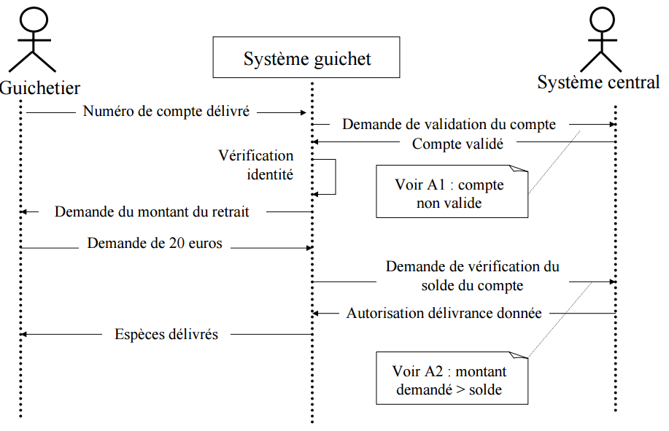
EXEMPLE

Slide 15
EXERCICE
Le déroulement normal d’utilisation d’une caisse de supermarché est le suivant :
un client arrive à la caisse avec ses articles à payer
le caissier enregistre le numéro d’identification de chaque article, ainsi que la quantité si elle est supérieure à 1
la caisse affiche le prix de chaque article et son libellé
lorsque tous les achats sont enregistrés, le caissier signale la fin de la vente
la caisse affiche le total des achats
le caissier annonce au client le montant total à payer
le client choisit son mode de paiement
liquide : le caissier encaisse l’argent, la caisse indique le montant à rendre au client
chèque : le caissier note le numéro de pièce d’identité du client
carte de crédit : la demande d’autorisation est envoyée avant la saisie
la caisse enregistre la vente et l’imprime
le caissier donne le ticket de caisse au client
Modéliser cette situation à l’aide d’un diagramme d e séquence en ne prenant en compte que le cas du paiement en liquide.

Slide 16
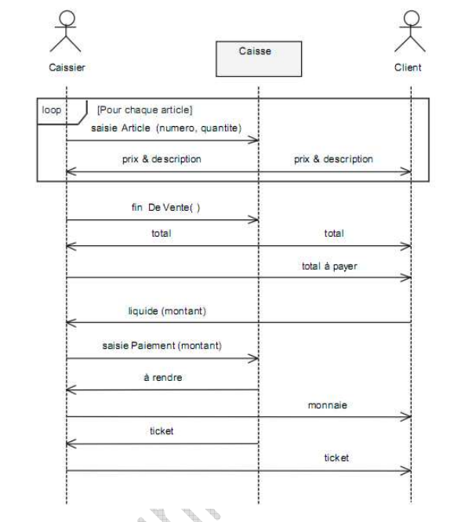
DIAGRAMME DE SEQUENCE

Slide 17
RAPPEL
Comment ?
Les diagrammes de cas d’utilisation modélisent à QUOI sert le système, en organisant les interactions possibles avec les acteurs.
Les diagrammes de classes permettent de spécifier la structure et les liens entre les objets dont le système est composé : ils spécifie QUI sera à l’oeuvre dans le système pour réaliser les fonctionnalités décrites par les diagrammes de cas d’utilisation.
Les diagrammes de séquences permettent de décrire COMMENT les éléments du système interagissent entre eux et avec les acteurs :
Les objets au cœur d’un système interagissent en s’échangent des messages.
Les acteurs interagissent avec le système au moyen d’IHM (Interfaces Homme-Machine).

Slide 18
Messages
Les principales informations contenues dans un diagramme de séquence sont les messages échangés entre les lignes de vie :
Ils sont représentés par des flèches
Ils sont présentés du haut vers le bas le long des lignes de vie, dans un ordre chronologique
Un message définit une communication particulière entre des lignes de vie (objets ou acteurs).
Plusieurs types de messages existent, dont les plus courants :
l’envoi d’un signal ;
l’invocation d’une opération (appel de méthode) ;
la création ou la destruction d’un objet.
La réception des messages provoque une période d’activité (rectangle vertical sur la ligne de vie) marquant le traitement du message (spécification d’exécution dans le cas d’un appel de méthode).

Slide 19
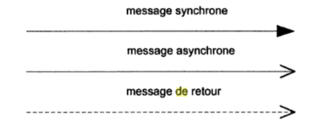
Message (Suite)

Slide 20
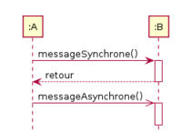
Messages synchrones et asynchrones
Un message synchrone bloque l’expéditeur jusqu’à la réponse du destinataire. Le flot de contrôle passe de l’émetteur au récepteur.
Si un objet A envoie un message synchrone à un objet B, A reste bloqué tant que B n’a pas terminé.
On peut associer aux messages d’appel de méthode un message de retour (en pointillés) marquant la reprise du contrôle par l’objet émetteur du message synchrone.
Un message asynchrone n’est pas bloquant pour l’expéditeur. Le message envoyé peut être pris en compte par le récepteur à tout moment ou ignoré.

Slide 21
Fragment combiné
Un fragment combiné permet de décomposer une interaction complexe en fragments suffisamment simples pour être compris.
Recombiner les fragments restitue la complexité.
Syntaxe complète avec UML 2 : représentation complète de processus avec un langage simple (ex : processus parallèles).
Un fragment combiné se représente de la même façon qu’une interaction. Il est représenté un rectangle dont le coin supérieur gauche contient un pentagone.
Dans le pentagone figure le type de la combinaison (appelé opérateur d’interaction).

Slide 22
Opérateurs de flux de contrôle
opt (facultatif*) : Contient une séquence qui peut ou non se produire. Dans la protection, vous pouvez spécifier la condition sous laquelle elle se produit.
alt : Contient une liste des fragments dans lesquels se trouvent d’autres séquences de messages. Une seule séquence peut se produire à la fois.
loop : Le fragment est répété un certain nombre de fois. Dans la protection, on indique la condition sous laquelle il doit être répété.
break : Si ce fragment est exécuté, le reste de la séquence est abandonné. Vous pouvez utiliser la protection pour indiquer la condition dans laquelle la rupture se produira.
par (parallel) : Les événements des fragments peuvent être entrelacés.
critical : Utilisé dans un fragment par ou seq. Indique que les messages de fragment ne doivent pas être entrelacés avec d’autres messages.
seq : Il existe au moins deux fragments d’opérande. Les messages impliquant la même ligne de vie doivent se produire dans l’ordre des fragments. Lorsqu’ils n’impliquent pas les mêmes lignes de vie, les messages des différents fragments peuvent être entrelacés en parallèle.
strict : Il existe au moins deux fragments d’opérande. Les fragments doivent se produire dans l’ordre donné.

Slide 23

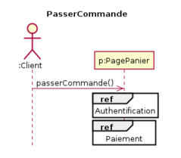
Fragment REF
Un fragment ref permet d’indiquer la réutilisation d’un diagramme de séquences défini par ailleurs.
Utilisation des diagrammes de séquence
Les diagrammes de séquences sont principalement utilisés pour :
Documenter des cas d’utilisation. Dans ce cas, un acteur est toujours présent.

Slide 24
OPERATEURS
EXEMPLES

Slide 25
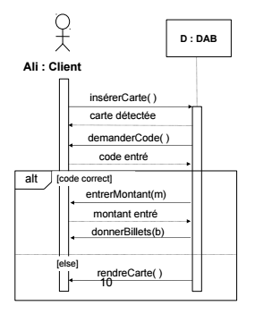
Opérateur « Alternative »

Slide 26
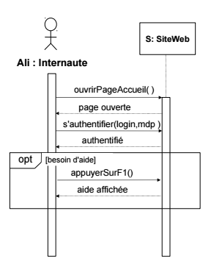
Opérateur «Option»

Slide 27
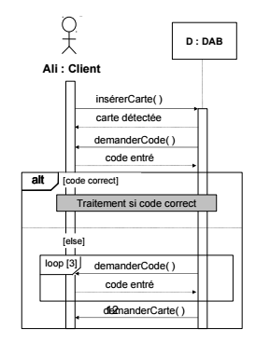
Opérateur « Loop »

Slide 28
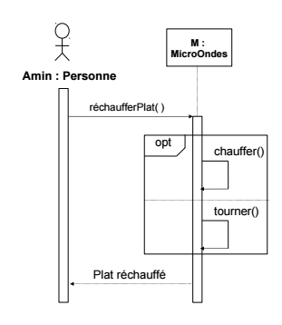
Opérateur « Parallèle »

Slide 29
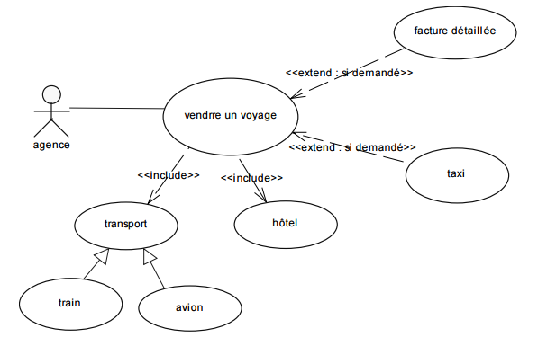
Démarche
Soit le diagramme de cas d’utilisation:

Slide 30
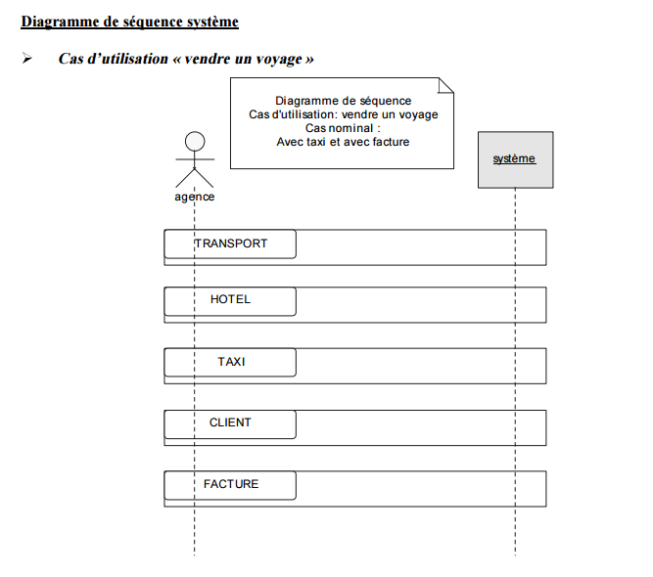
Diagramme de séquence système

Slide 31
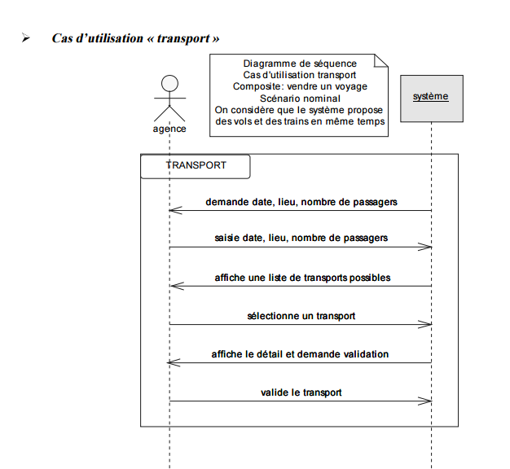
Diagramme de séquence transport

Slide 32

ÉTUDE D’UN PUBLIPHONE À PIÈCES

Slide 33
Exercice
Cette étude de cas concerne un système simplifié de Publiphone à pièces.
Le prix minimal d’une communication interurbaine est de 2 DH.
Après l’introduction de la monnaie, l’utilisateur a 2 minutes pour composer son numéro (ce délai est décompté par le standard : Nous utilisons le terme « standard », mais il représente en fait le réseau téléphonique dans son ensemble).
La ligne peut être libre ou occupée.
Le correspondant peut raccrocher le premier.
Le Publiphone consomme de l’argent dès que l’appelé décroche et à chaque unité de temps (UT) générée par le standard.
On peut ajouter des pièces à tout moment.
Lors du raccrochage, le solde de monnaie est rendu.
À partir de ces six phrases, nous allons progressivement :
1. Identifier les acteurs et les cas d’utilisation.
2. Construire un diagramme de séquence système.

Slide 34
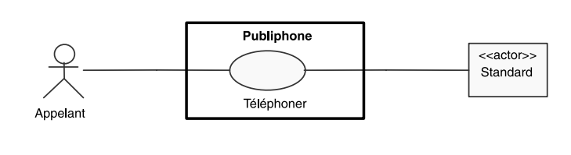
Correction PUBLIPHONE
Diagramme de cas d’utilisation

Slide 35
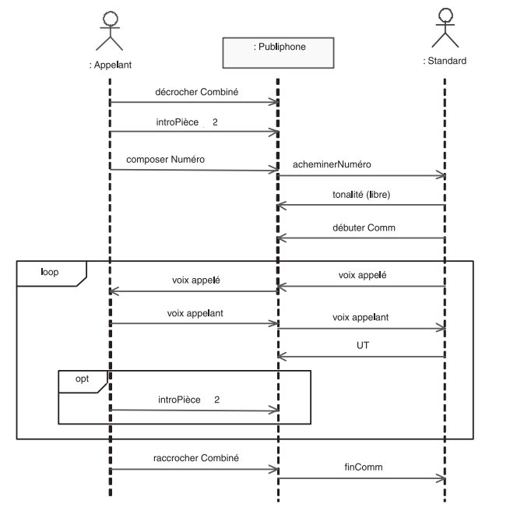
Correction PUBLIPHONE
Diagramme de séquence

Slide 36
Exercice
On souhaite gérer les différents objets qui concourent à l’activité d’un magasin de vente de fleurs.
Le client demande au vendeur des renseignements sur les compositions florales
Le vendeur lui fournit toutes les informations nécessaires
Le client commande alors la composition de son choix et le vendeur émet le bon de fabrication qu’il transmet à son ouvrier fleuriste.
Le vendeur édite ensuite la facture correspondante.
L’ouvrier fleuriste crée la composition puis archive le bon de fabrication
Il remet alors la composition au vendeur
La facture est remise au client pour règlement une fois le bouquet réalisé
Une fois la facture réglée, le client récupère sa composition et quitte le magasin.
Modéliser cette situation à l’aide d’un diagramme d e séquence

Slide 37
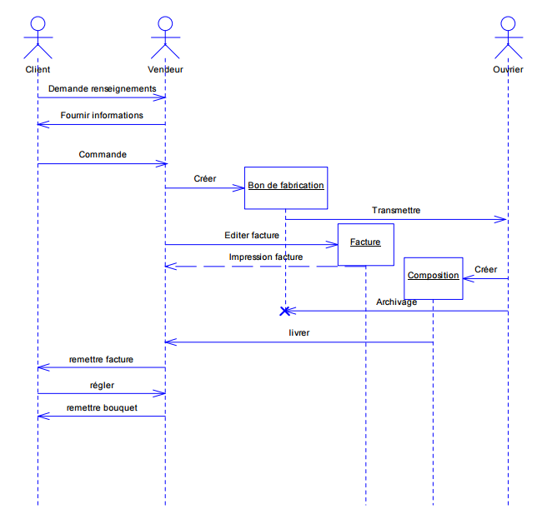
SOLUTION

